Slide 1
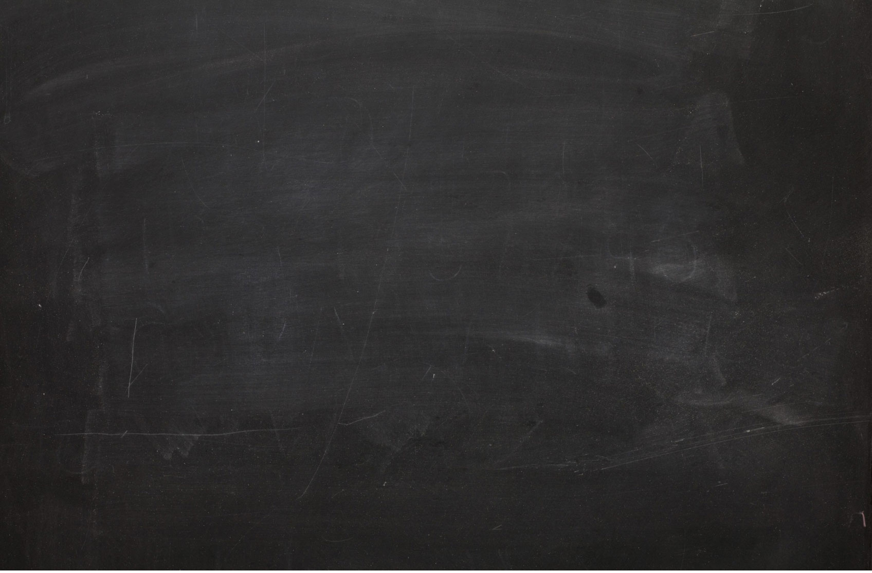
Numerical Analysis I (SFU MACM 316)
A veeeeeeeeeeeeeery short Introduction to MATLAB
不正经讲师：理科宅Hunt

Slide 2
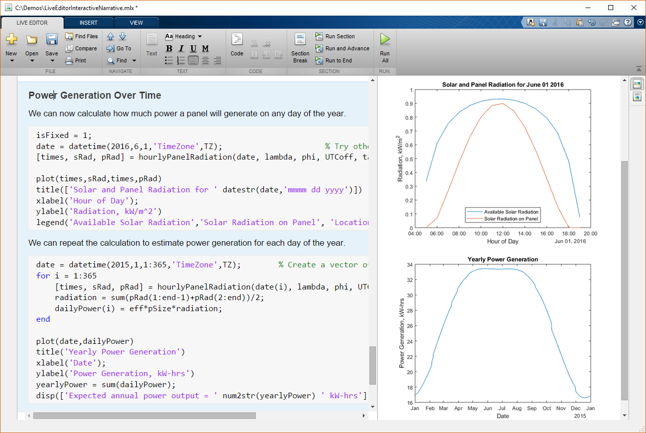
What is Matlab?
计算机
画图（不是PS那种画图）必备软件
数据分析的好帮手
做作业作弊专用道具
总结：牛B。

Slide 3
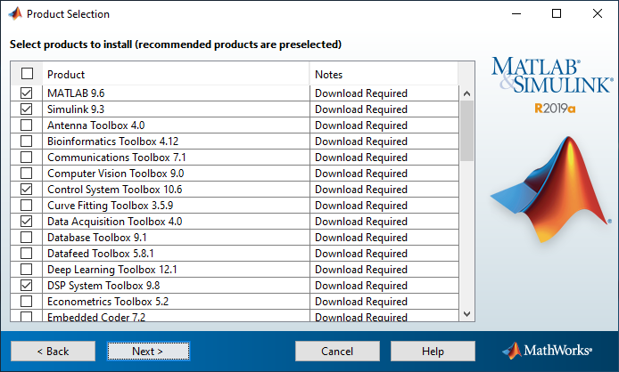
Installation
你可以不安装，直接用网页版
你也可以冒着被感染的风险去用学校的电脑（全校的电脑都有装matlab）
要安装到本地的话，不要傻傻掏钱去买，学校已经帮你买了！按照学校官网的指示下载就好！
Google -> SFU MATLAB
安装时会有一页（类似右图）问你要安装什么package的，不用管直接next，人家默认装啥你就装啥就好了。

Slide 4
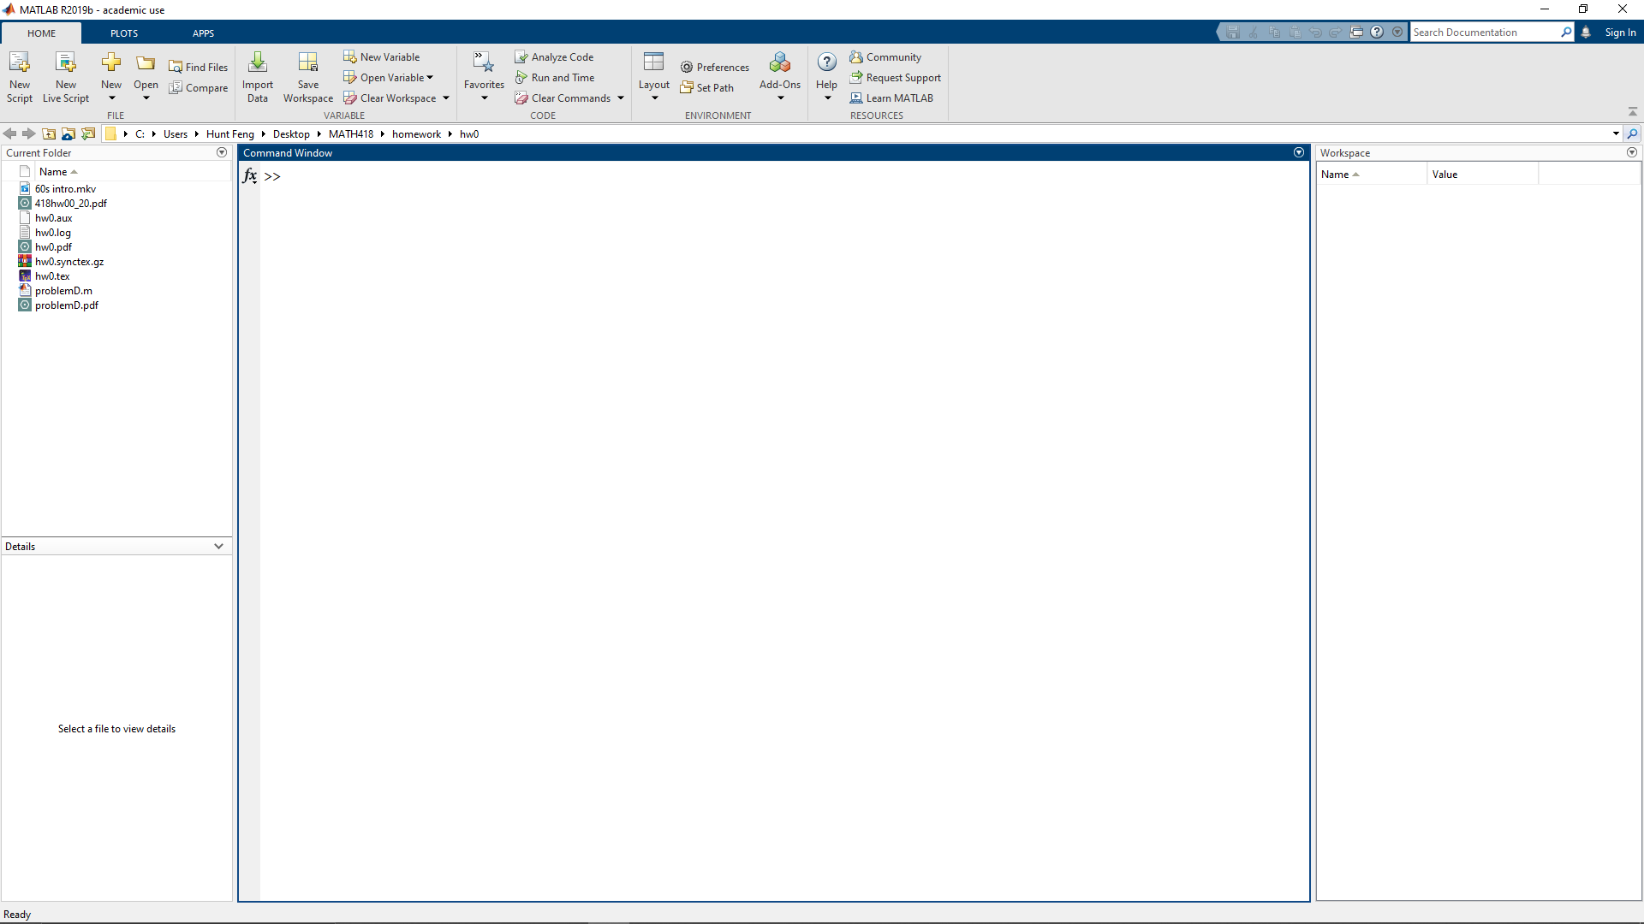
MATLAB interface

